Slide 1
Tutorial KVJ
Pertemuan 4

Slide 2
Pokok Pembahasan : Double Integral
Definisi
Koordinat Polar
Aplikasi
Metode Substitusi

Slide 3
Definisi Double Integral

Slide 4
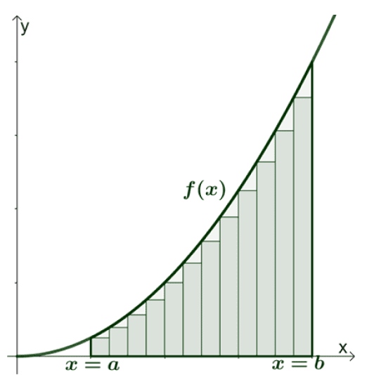
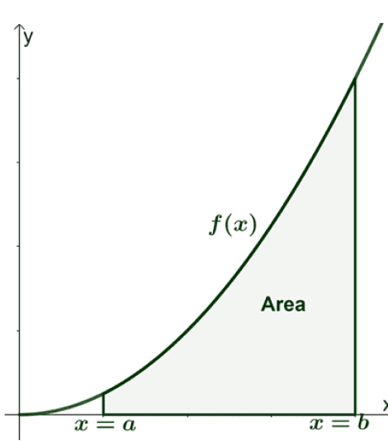
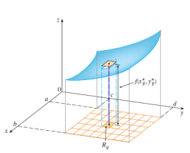
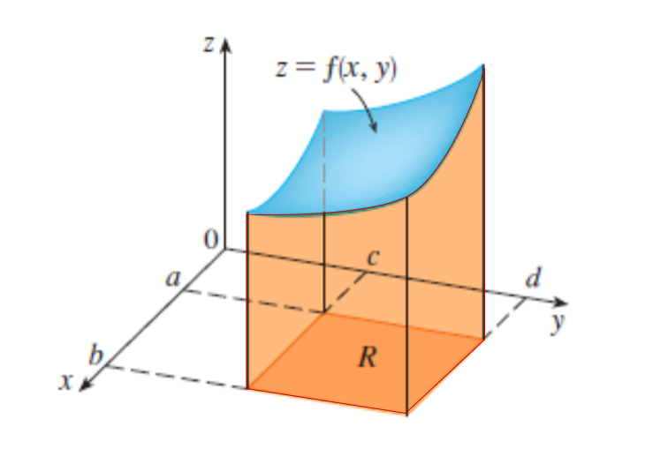
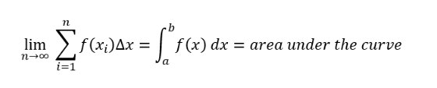
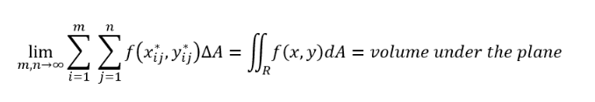
Let’s see the pattern~
Variabel Tunggal
Variabel Jamak

Slide 5
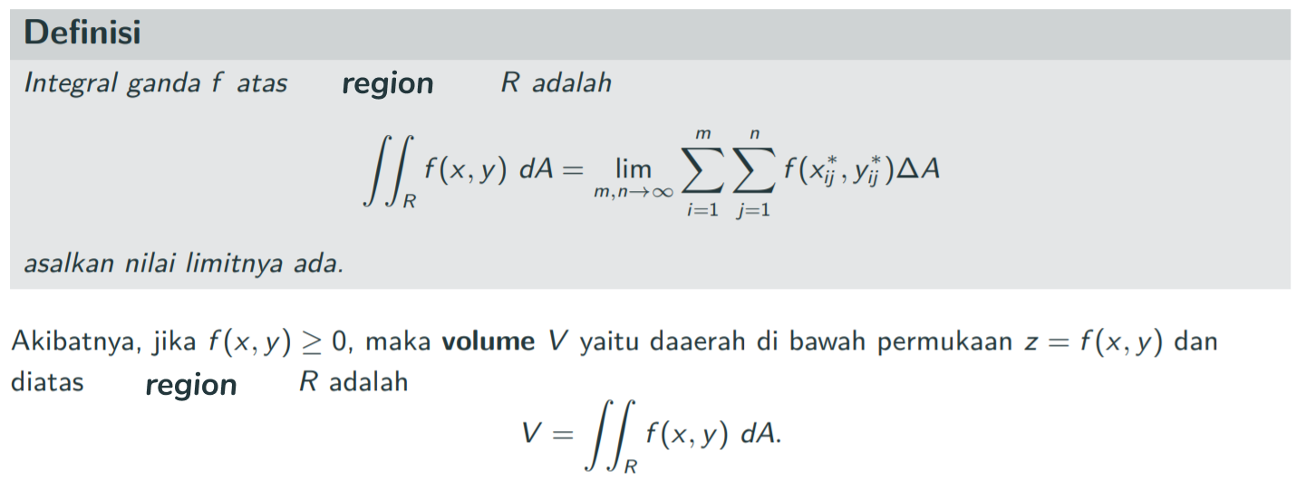
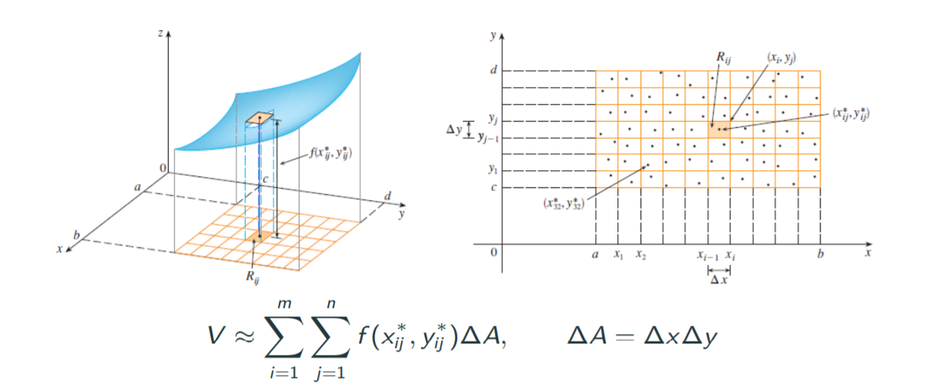
Integral Ganda

Slide 6
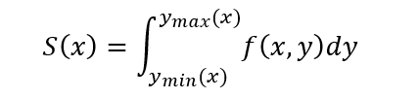
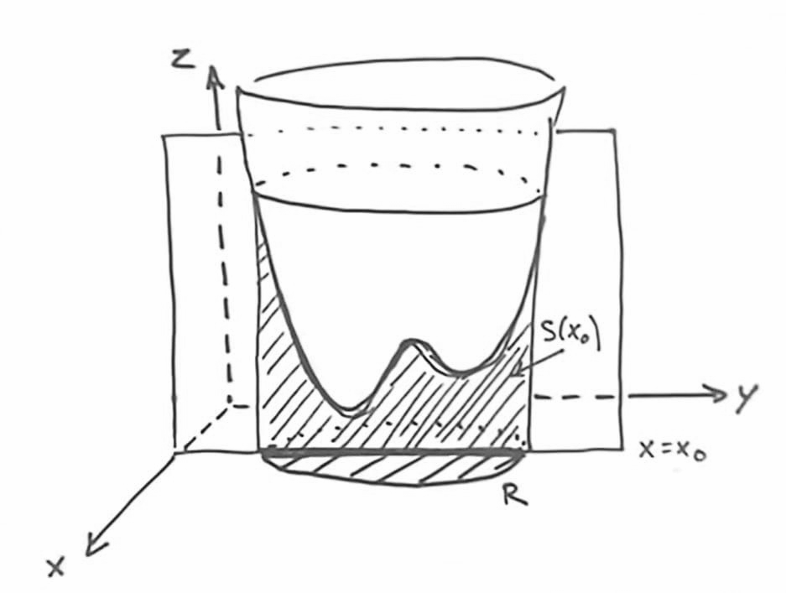
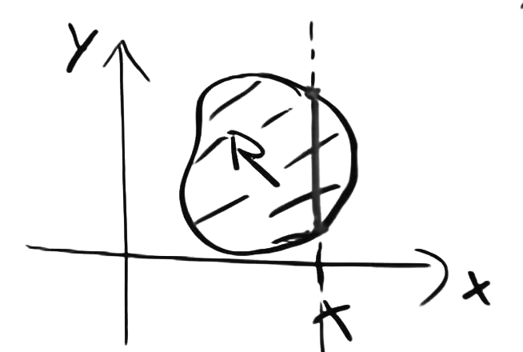
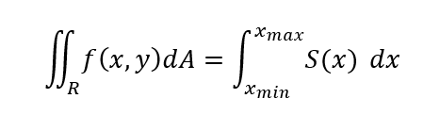
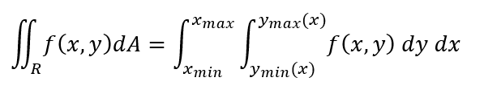
Q : Gimana cara ngitung integralnya?
Summation of slicing! Misal kita slice pada sumbu yz:
Tampak Samping
Tampak Atas

Slide 7
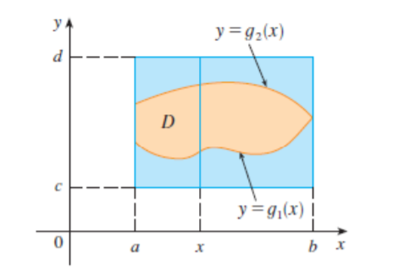
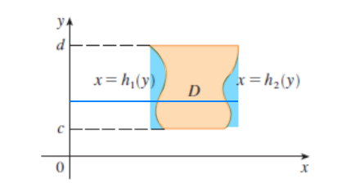
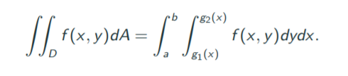

Generally speaking.. ada dua pendekatan penyelesaian:
Tipe 1 : Slice yz
Tipe 2 : Slice xz

Slide 8
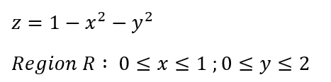
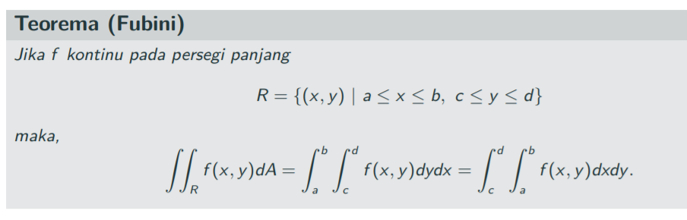
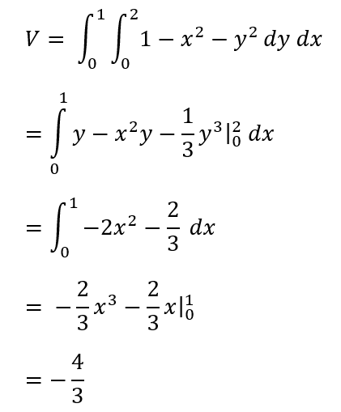
Contoh Soal
Trivia~
Untuk region berbentuk persegi panjang, urutan pengintegrasian bisa langsung dituker-tuker (kalo mau/butuh)!
Mengapa bisa demikian?
Cermati pendekatan penyelesaian Tipe I dan Tipe II untuk region persegi panjang
Rectangular Region
Tentukan volume di bawah bidang z dengan:
Solusi : Misal kita pakai Tipe I

Slide 9
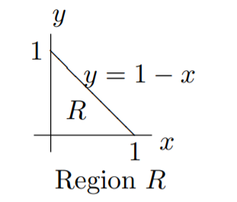
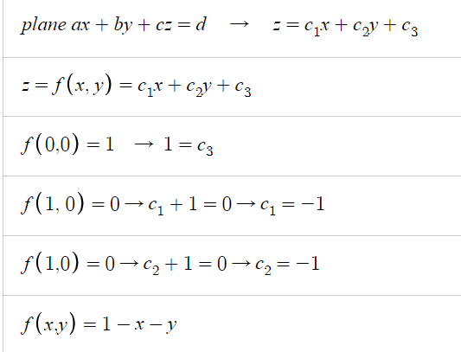
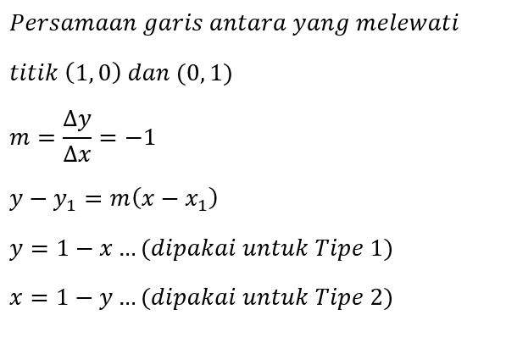
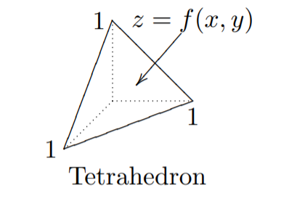
Contoh Soal
Solusi:
Step 1 - Cari f(x,y)
Step 2 - Analisis bidang xy
Non-rectangular Region
Tentukan volume dari
tetrahedron berikut!

Slide 10
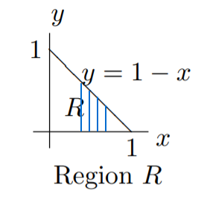
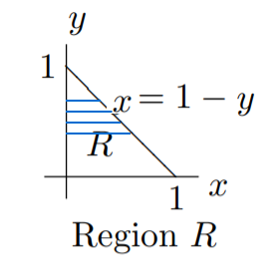
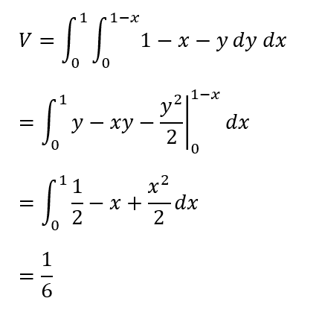
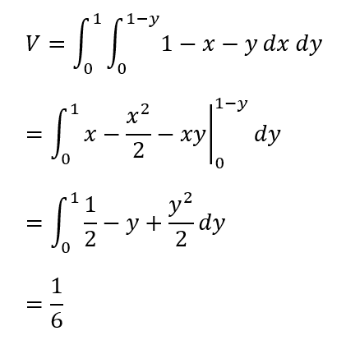
Step 3 - Kalkulasi Integral
Cara 1 - Tipe I (slice yz)
Cara 2 - Tipe II (slice xz)

Slide 11
Double Integral dengan Koordinat Polar

Slide 12
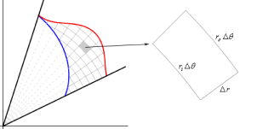
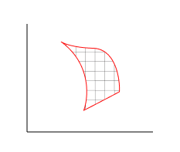
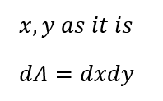
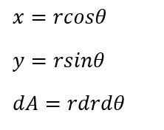
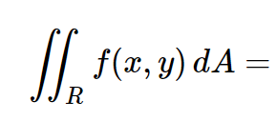
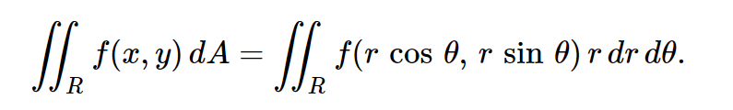
Apa perbedaannya?
y
y
x
x
Cartesian Coordinate
Polar Coordinate

Slide 13
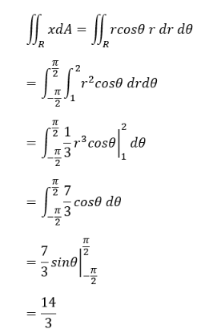


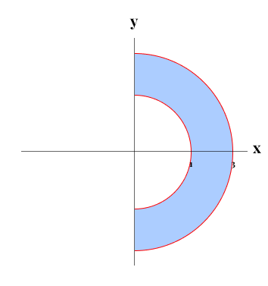
Contoh Soal
Step 2 : Kalkulasi Integral
Hitung
Dengan domain region
Solusi:
Step 1 : Gambar!

Slide 14
Aplikasi Double Integral

Slide 15
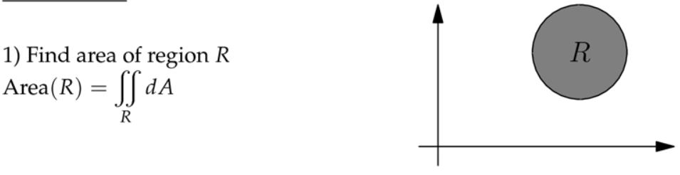
Mass and Average Value
Aplikasi double integral pada Mass and Average Value dapat kita pahami secara bertahap dengan kasus-kasus berikut.
R=Region that you are integrating
dA= tiny chunk of area (can be dydx or dxdy)

Slide 16
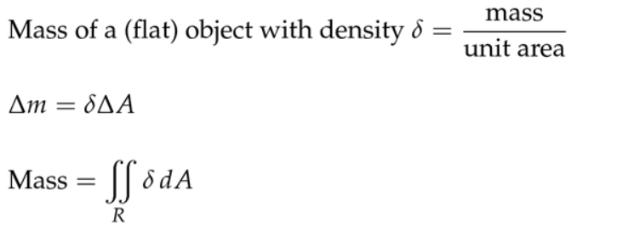
Mass
Dengan konsep yang sama sekarang kita memberikan nilai/fungsi density pada tiap luasan integral.

Slide 17
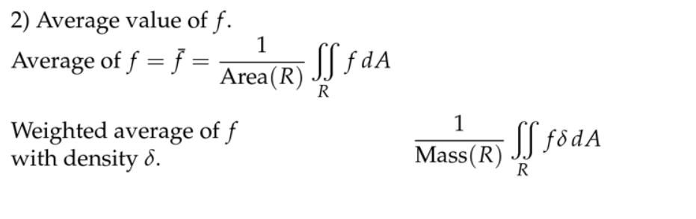
Average Value

Slide 18
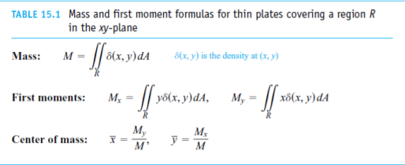
Contoh Kasus Penerapan Averague Value

Slide 19
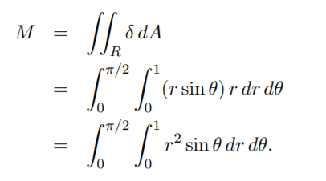
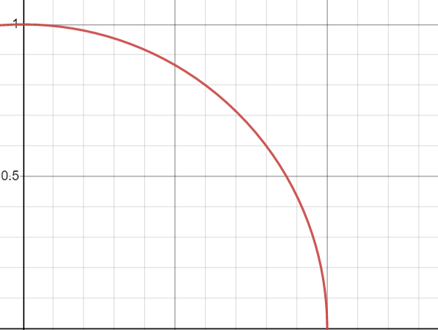
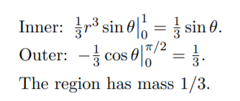
ContohSoal
Let R be the quarter of the unit circle in the first quadrant with density δ(x, y) = y. (* Representasi parametrik lingkaran x = rcosθ y = rsinθ )
-Analisis bidang xy
kita dapat menggunakan double integral pada koordinat polar. Sehingga batas batasnya menjadi 0 ≤ r ≤ 1 and 0 ≤ θ ≤ π/2. Menggunakan representasi parametrik nilai δ=rsinθ.
Kalkulasi Integral untuk mencari Mass

Slide 20
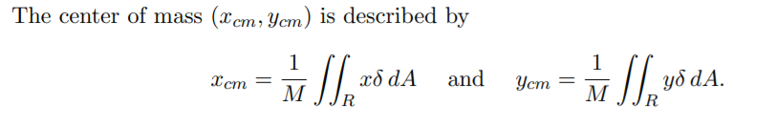
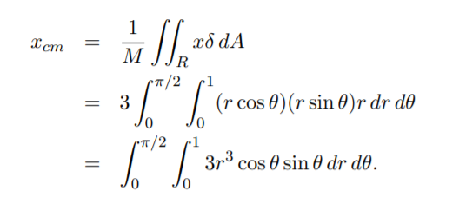
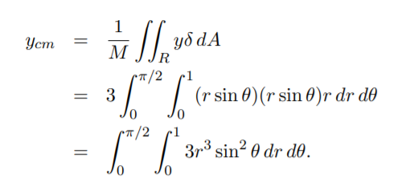
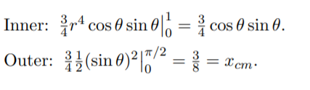
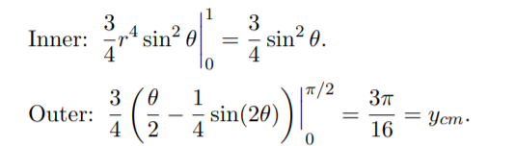
Lanjutan Contoh Soal
-Find the Center of Mass

Slide 21
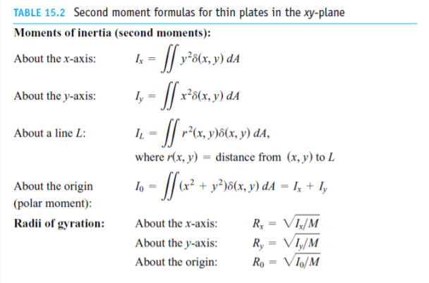

Slide 22

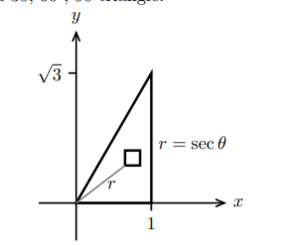


Contoh Soal
-Analisis Bidang xy
Batas Batas Integral yang didapat
Kalkulasi Integral

Slide 23
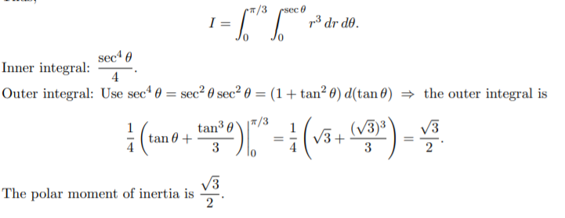

Slide 24
Subsitusi double integral

Slide 25



Subsitusi double integral
Jika region G pada bidang-uv ditransformasi ke region R pada bidang-xy yang memenuhi persamaan

Slide 26

Contoh soal

Slide 27



Slide 28

Contoh soal

Slide 29



Slide 30

Quiz Materi 1-2
Tentukan luas bidang R yang memiliki titik-titik sudut A(0, 0), B(2, 5), C(6, 3), D(4, -5), dan E(0, -4)!
Hint: Gunakan konsep luas dari interpretasi determinan yang sudah pernah dipelajari di kelas, ya!
Tentukan persamaan bidang yang melewati titik A(2,0,2), B(0,4,4), dan C(1,1,0)!
Hint: Ada hubungannya dengan vektor normal! Gunakan cross product dan dot product.
Gambar untuk Nomor 1

Slide 31
Quiz materi 5-6
Jika Φ = xy^2 + 6 z^3 x^2, carilah ∇Φ dan |∇Φ| pada titik (6,2,2)
Carilah nilai maksimum dan minimum dari f(x,y) : 6x+4y pada lingkaran x^2+y^2 =36

Slide 32

Quiz Materi 8
Find moment inertia of the halfdisk with mass density δ(x, y) =
About the x axis
About the origin

Slide 33
Pengerjaan Quiz
Dikerjakan seperti latihan soal biasa
Dikumpulkan di form pengumpulan tugas https://tinyurl.com/PengumpulanTugasKVJ (diisi pertemuan 4)
Waktunya sampai jam 10.30 + toleransi pengumpulan 15 menit
Format nama file NIU_Nama_Quiz1

